Slide 1


Descrição dos Processos de Negócio
Loja
Estoque
(Dados
inválidos |Dados
atualizados)
Atualizar
Estoque
Vendedor
Produto
Estoque
Atualizar estoque
Evento: Vendedor Atualiza Estoque.
Objetivo: Atualizar Estoque.
Trabalhadores Envolvidos:
Vendedor
Insere dados e/ou altera no sistema.
Se algum produto estiver faltando informações ou a loja obtém um novo produto, o mesmo deverá ser inserido ao Estoque.
Valida se a inserção foi feita corretamente.
Se o produto ou os dados foram inseridos corretamente, será registrado no Estoque.
Caso não for inserido corretamente, aparecerá uma mensagem informando que os dados são inválidos

Slide 2
 | Procura e Compra de Produtos |  |  |  | Externo |  | Temporal
Capacidades |  |  | Nº | Evento | Previsível * | Não Previsível | Relativo* | Absoluto | Não Evento* | Extem-por âneo
 |  | FB | 1 | Cliente acessa a loja |  | X
 |  |  | 2 | Cliente localiza o produto |  |  | X
 |  | FA | 3 | Produto não disponível | X(2)
 |  | FB | 4 | Cliente solicita pedido |  | X
 |  |  | 5 | Loja valida o pedido |  |  | X(4)
 |  |  | 6 | Cliente realiza o pagamento | X(6)
 |  |  | 7 | Loja valida o pagamento |  |  | X(6)
 |  | FA | 8 | Compra rejeitada | X(6)
 |  |  | 9 | Pedido não realizado | X(7)
 |  | F B | 10 | Loja compra produto |  |  |  | X
 |  |  | 12 | Cadastrar Produto |  |  |  |  |  | X
 |  |  | 13 | Atualizar Produto |  |  |  |  |  | X
 |  |  | 14 | Produto cadastrado com sucesso | X(12)
 |  |  | 15 | Produto atualizado com sucesso | X(13)
 |  | F A | 16 | Dados Inválidos | X(12)
 |  |  | 17 | Produto não cadastrado | X(12)
 |  |  | 18 | Estoque não atualizado | X(13)
Procurar Produto
Realizar Compra
Atualizar Estoque

Slide 3
Capacidade: Atualizar Estoque
ID | Descrição
SSS01 | O sistema DEVE permitir o acesso do usuário ao inserir um login e senha.
SSS02 | O sistema DEVE validar o acesso do usuário ao módulo do Estoque.
SSS03 | O sistema DEVE receber os dados inseridos e se necessário realizar alguma modificação.
SSS04 | O sistema DEVE retornar uma mensagem de “Dados Inválidos” ao notar não conformidade
SSS05 | O sistema DEVE retornar uma mensagem de “Estoque não atualizado” quando ocorre algum problema interno sistemático.

Slide 4
MATRIZ DE RASTREABILIDADE
(CARACTERÍSTICAS X SSS)
CAR01 | Cadastro de Produtos | SSS03,SSS04
CAR02 | Gestão de Estoque | SSS01, SSS02
CAR03 | Entrada e Saída de Produtos | SSS03, SSS04, SSS05
CAR04 | Relatórios | SSS02
CAR05 | Ajustes na Gestão | SSS03
CAR06 | Movimentação | SSS02
CAR07 | Orçamento | -

Slide 5
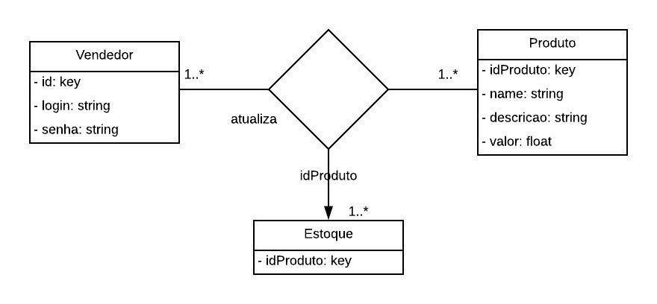
MODELO CONCEITUAL

Slide 6
